Slide 1


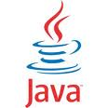
AJ1 – Sintaxe da Linguagem Java
Introdução
Introdução
Daniel Melo
12 99179-0361
danielmelo131@gmail.com

Slide 2
Introdução
Apresentações

Slide 3
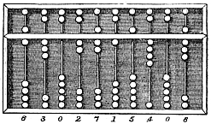

Evolução Técnológica
Em 10 anos de operação o ENIAC “realizou mais contas do que toda humanidade já havia feito em sua história.
1947 - ENIAC
30 Toneladas – Área de 180m2 - 70 mil resístores e 18 mil válvulas de vácuo
Electronic Numerical Integrator And
Computer

Slide 4
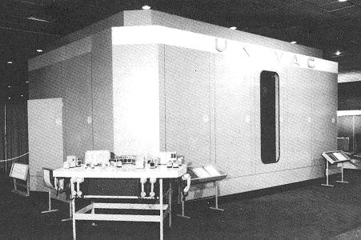
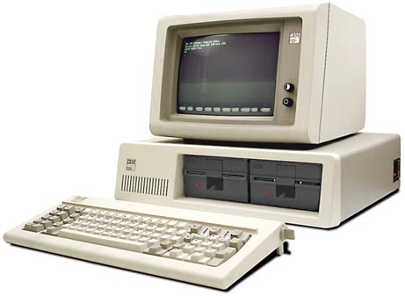
Evolução Técnológica
Universal Automatic Computer
1951/1958 - Univac
1981 – IBM PC 5150

Slide 5
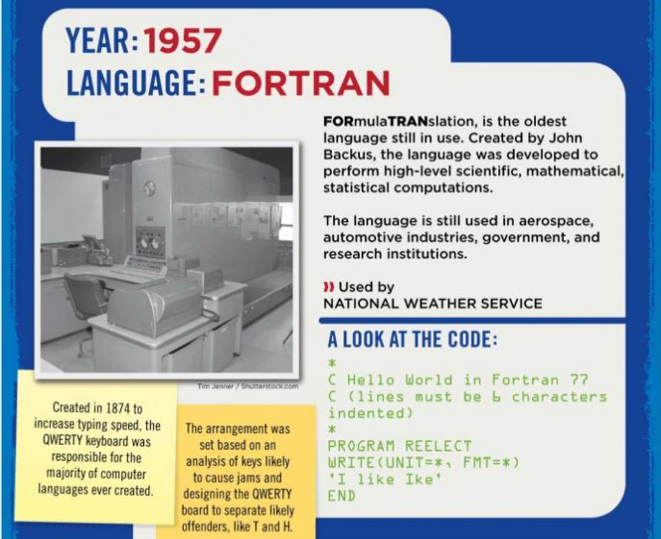
Linguagens de Programação

Slide 6
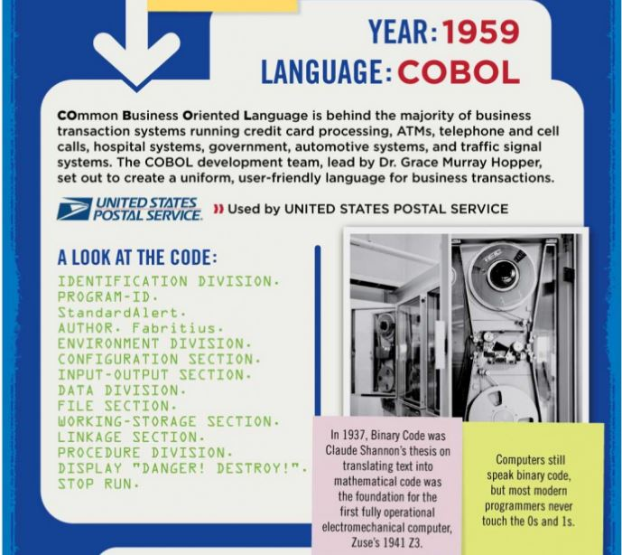
Linguagens de Programação

Slide 7
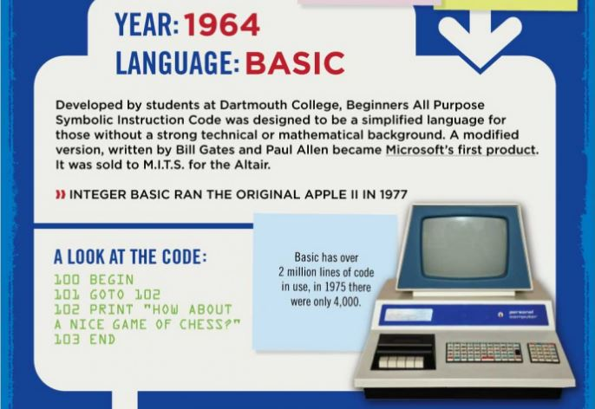
Linguagens de Programação

Slide 8
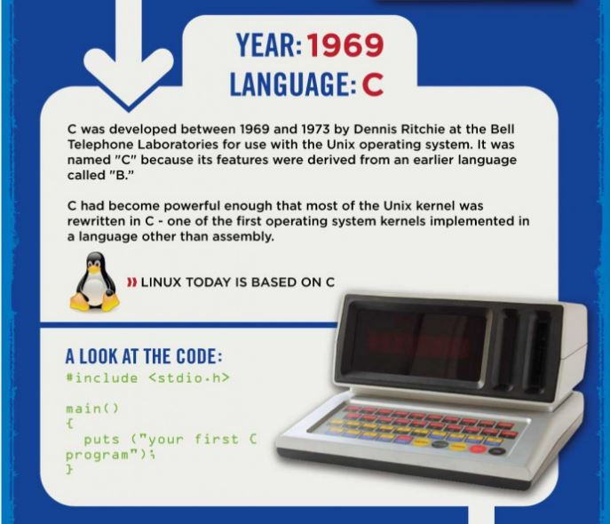
Linguagens de Programação

Slide 9
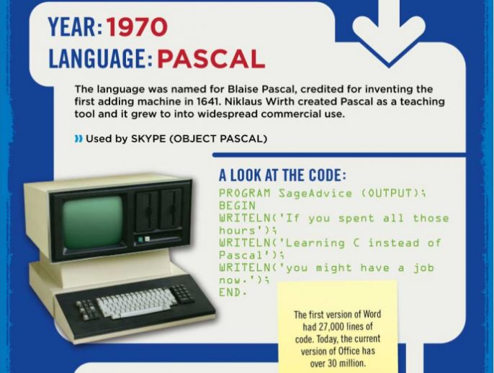
Linguagens de Programação

Slide 10
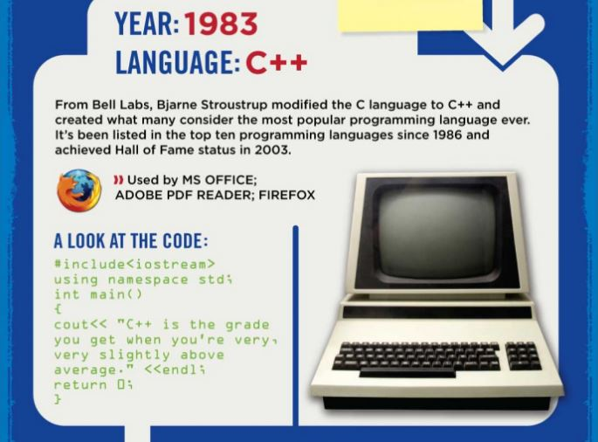
Linguagens de Programação

Slide 11
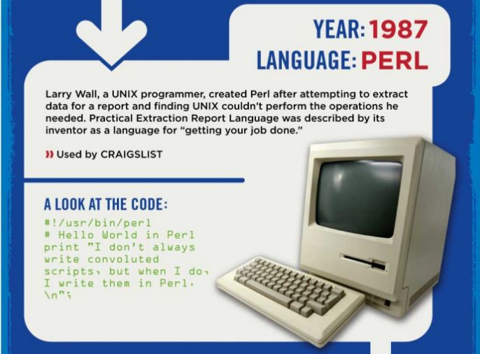
Linguagens de Programação

Slide 12
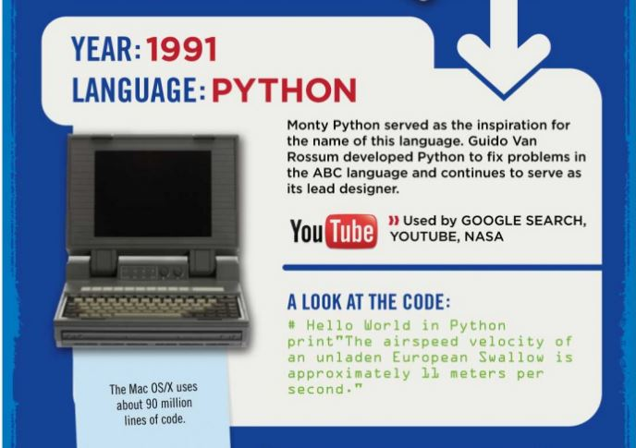
Linguagens de Programação

Slide 13
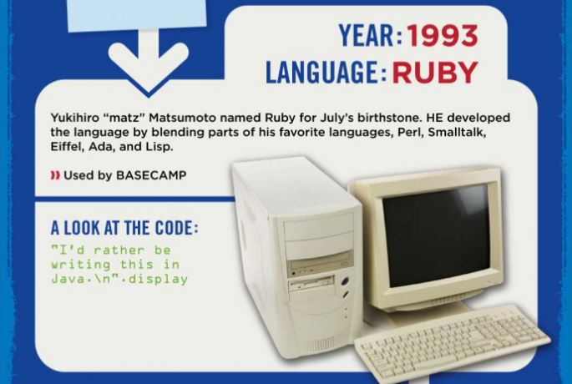
Linguagens de Programação

Slide 14
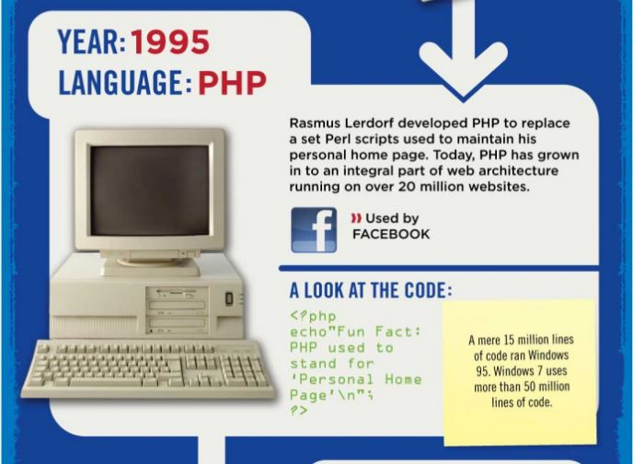
Linguagens de Programação

Slide 15
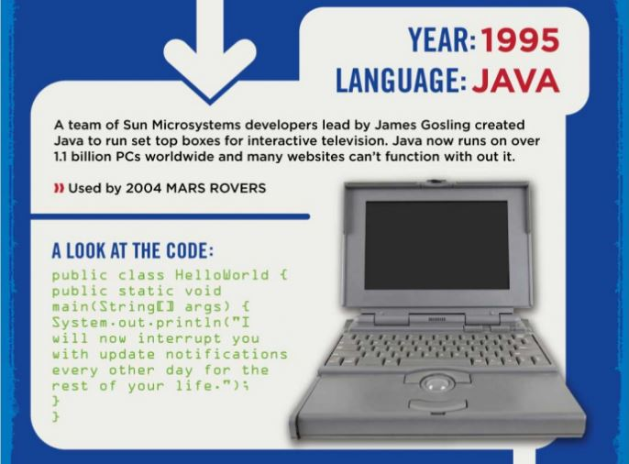
Linguagens de Programação

Slide 16
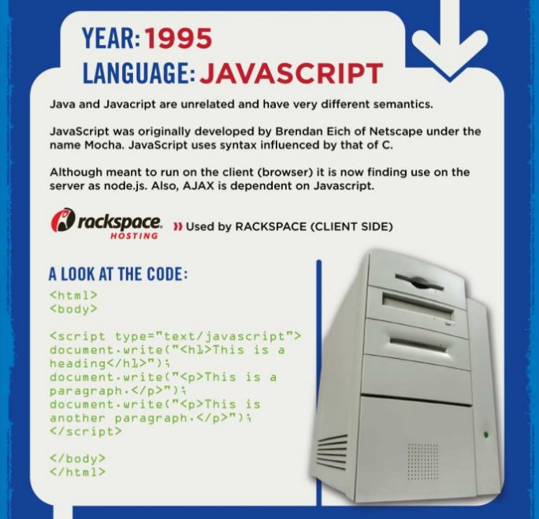
Linguagens de Programação

Slide 17
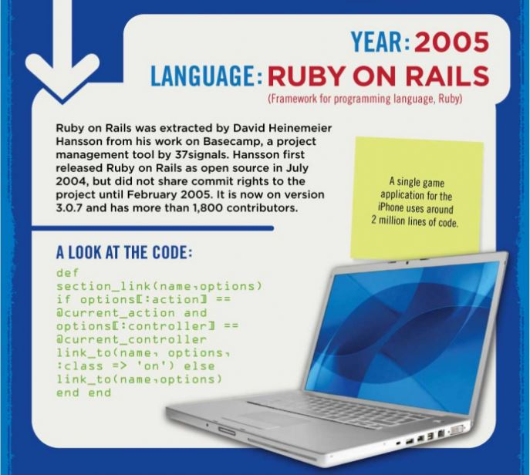
Linguagens de Programação

Slide 18
Paradigmas de Programação
Procedural
X
Orientado a Objetos

Slide 19
Paradigmas de Programação
Procedural
É uma forma de escrever os códigos sem encapsular os dados;
Temos procedimentos (ou funções) que são aplicados globalmente em nossa aplicação
Não há organização em camadas, todos os tipos de códigos estão nos mesmos arquivos.
Quando bem feita, possui um desempenho superior ao que vemos na POO. Isso ocorre pelo fato de ser um paradigma sequencial, em que cada linha de código é executada após a outra, sem muitos desvios, como vemos na POO.
Exemplo de linguagens: C, COBOL, Fortran e Pearl;

Slide 20
Paradigmas de Programação
Orientação a Objetos
Na orientação a objetos, temos métodos que são aplicados aos dados de cada objeto.
Bastante reaproveitamento de código pois todos os métodos criados têm uma finalidade e podem ser invocados toda vez que se fizer necessário.
Capacidade de representação do sistema muito mais perto do que veríamos no mundo real.
Exemplo de linguagens: Java, C#, C++, Python;

Slide 21
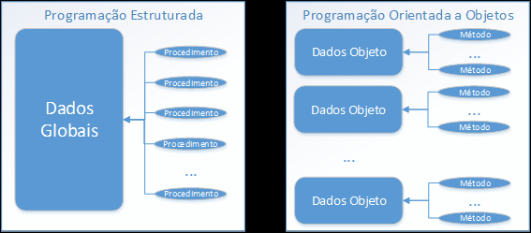
Paradigmas de Programação

Slide 22
Linguagens de Programação
Interpretadas
X
Compiladas

Slide 23
Linguagens de Programação
Interpretadas
  O computador interpreta instruções:
    Ex.: Vire o robô para a direita.
      O sistema vira o robo para a direita.

Slide 24
Linguagens de Programação
Compiladas
  O computador converte previamente os comandos em instruções:
    Ex.: Vire o robô para a direita.
      Reduzir velocidade roda 1
      Aumentar velocidade roda 2
      Aguardar até curva concluída

Slide 25
Linguagens de Programação
Interpretadas
  Linha a linha em tempo de execução;
- O código fonte fica disponível. É possível ler, modificar e executar códigos em tempo de execução;
  Ex: JavaScript, Basic, Perl, PHP, Python
Compiladas
  Análise Sintática (parsing), Léxica (caracter) e Semântica (significado)
  Ex: Pascal, C / C++, Java

Slide 26
Linguagens de Programação
Algumas linguagens possuem ambientes ligados a elas
  Object Pascal: Delphi
  Visual Basic: MS Visual Studio
Outras são independentes:
  Java
  PHP
  C / C++
  Eclipse, Netbeans, InteliJ, JBuilder, entre outros

